Slide 1
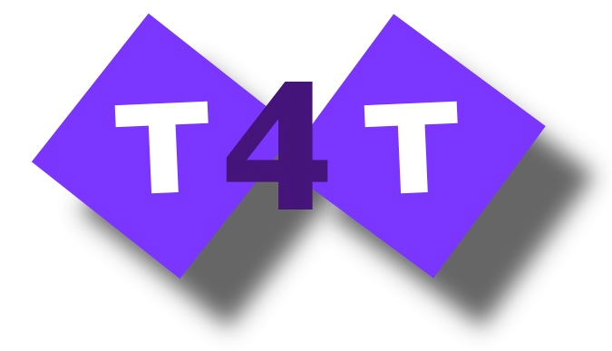
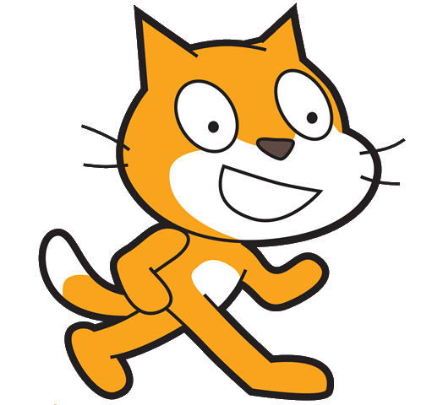
Scratch 2.0: nuove funzionalità
A. Barbero - I.I.S. «Vallauri» – Fossano (CN)

Slide 2
Che cosa è Scratch (1)
Apparso nel 2006 (nato nel 2003) dal gruppo Lifelong Kindergarten group, guidato da Mitchel Resnick, al MIT Media Lab.
Linguaggio di programmazione con un ambiente grafico di lavoro per imparare la programmazione in modo semplice e creare storie interattive, giochi, animazioni grafiche, simulazioni e altro ancora, per poi condividere i programmi realizzati attraverso il Web.
La codifica dei programmi in Scratch consiste nell’impilare blocchi, che presentano forma e colore dipendenti dall’istruzione che si vuole utilizzare, come si fa con i mattoncini delle costruzioni, pezzo dopo pezzo. Così facendo, è possibile avvicinarsi alla programmazione e capire la logica degli algoritmi in modo divertente e creativo.

Slide 3
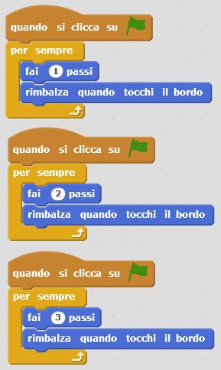
Un semplice esempio… (1)

Slide 4
…e il risultato che si ottiene (2)

Slide 5
Che cosa è Scratch (2)
I programmi di Scratch agiscono su oggetti grafici, disegni, immagini chiamati sprite, come la figurina del gatto che rappresenta il logo di Scracth. E’ possibile disegnare gli sprite a piacere attraverso un semplice programma di disegno, così come è possibile importare un’immagine o una foto scattata con una macchina fotografica digitale o con la webcam. Gli sprite, inoltre, possono essere personalizzati associando costumi diversi, in modo da animarli dando loro la forma che più interessa, e suoni diversi.
A ogni sprite sono associate delle istruzioni , gli script, che indicano che cosa deve fare: parlare, muoversi, suonare, nascondersi, eseguire calcoli e tanto altro ancora.

Slide 6
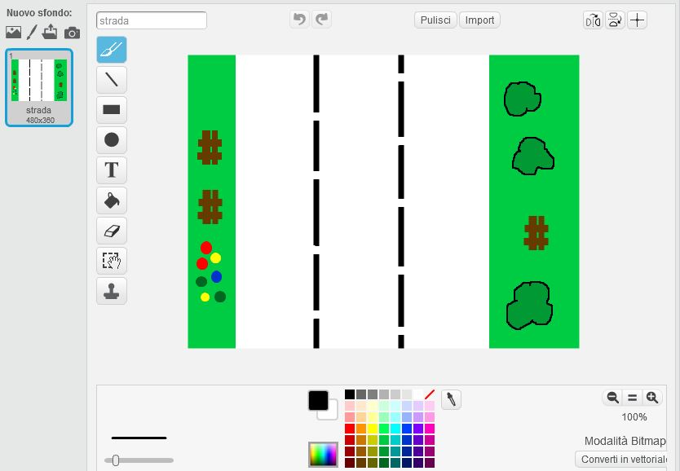
La corsa delle macchinine (1)

Slide 7
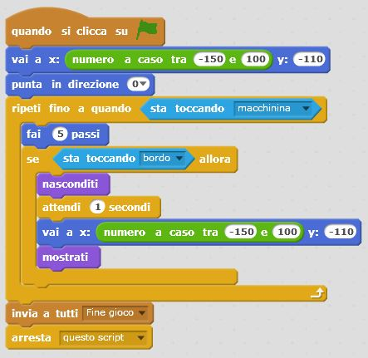
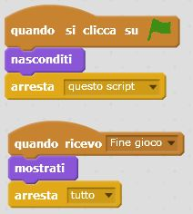
La corsa delle macchinine (2)

Slide 8
Solo un gioco?
variabili e liste
struttura condizionale
struttura iterativa
gestione processi concorrenti
comunicazione con messaggi
paradigma imperativo e event-driven
animazioni
free software
web 2.0

Slide 9
Da Scratch 1.4 a Scratch 2.0
Apparsa nel maggio 2013
Web based
Versione download (beta) da fine agosto 2013
Maggiori potenzialità
Nuova interfaccia più ricca

Slide 10
L’I.D.E. di Scratch 2.0

Slide 11
Novità della versione 2.0 (1)
Il progetto viene salvato automaticamente nella cloud mentre si lavora (se si è loggati, altrimenti lo si salva in locale).
Quando si crea un progetto, pur essendo salvato nella cloud, non viene reso visibile. Solo se viene condiviso chiunque potrà invece vederlo e remixarlo.
Il nuovo editor di immagini gestisce anche grafica vettoriale in modo che le immagini possano essere scalate a diverse dimensioni senza perdere di qualità.

Slide 12
Novità della versione 2.0 (2)
Viene offerto lo strumento Valigetta che permette di copiare e spostare sprite, costumi, sfondi e script da un progetto ad un altro. Se si è loggati si può accedere alla propria Valigetta da qualunque progetto.

Slide 13
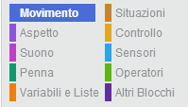
Novità della versione 2.0 (3)
Si passa da 8 categorie di blocchi a 10 categorie
Situazioni (raccoglie i blocchi per la gestione degli eventi e lo scambio dei messaggi tra processi)
Altri blocchi (permette la creazione di nuovi blocchi introducendo quindi la possibilità di creare sottoprogrammi)

Slide 14
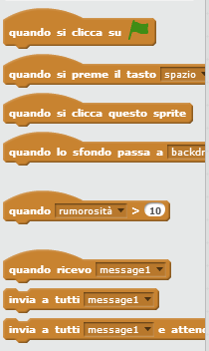
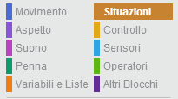
Blocchi categoria Situazioni

Slide 15
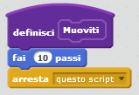
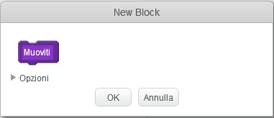
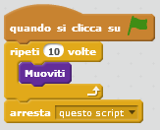
La categoria Altri blocchi (1)
Inizialmente:
Creo l’intestazione di un nuovo blocco (senza parametri):
Ne scrivo il codice:
Richiamo il nuovo blocco:

Slide 16
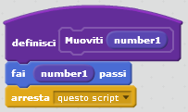
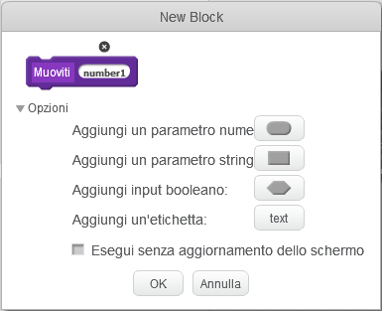
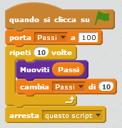
La categoria Altri blocchi (2)
Creo l’intestazione di un nuovo blocco (con 1 parametro):
Ne scrivo il codice:
Richiamo il nuovo blocco:

Slide 17
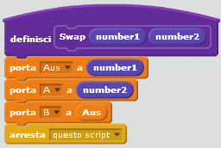
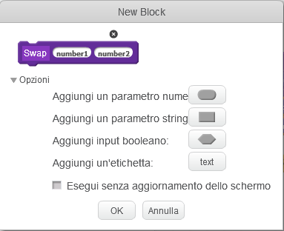
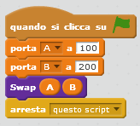
La categoria Altri blocchi (3)
Creo l’intestazione di un nuovo blocco (con 2 parametri):
Ne scrivo il codice:
Richiamo il nuovo blocco:

Slide 18
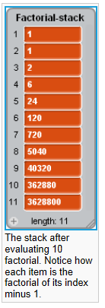
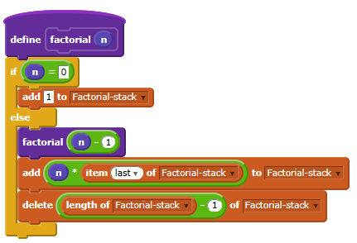
La categoria Altri blocchi (4)
Scratch 2.0 gestisce la ricorsione appoggiandosi a una lista da gestire come uno STACK:

Slide 19
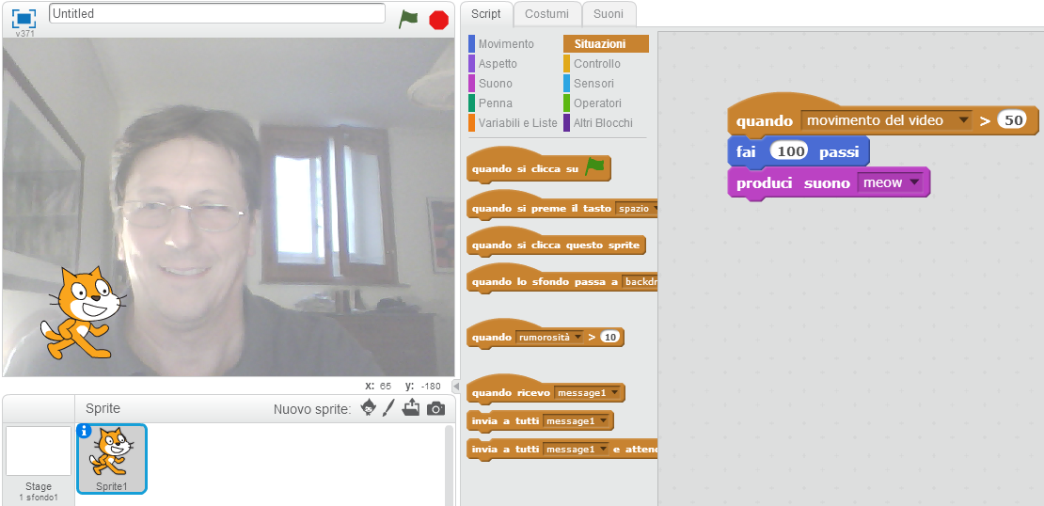
Novità della versione 2.0 (4)
La webcam può essere usata per interagire con gli sprite muovendo le mani o il corpo.

Slide 20
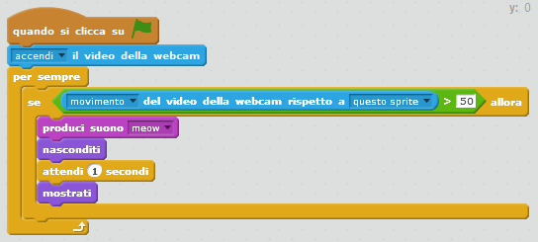
Novità della versione 2.0 (4)
In questo caso «toccando» lo sprite lo nascondo per poi farlo riapparire

Slide 21
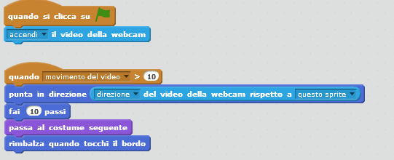
Novità della versione 2.0 (5)
In questo caso «sposto» lo sprite della farfalla con il movimento delle mie mani.

Slide 22
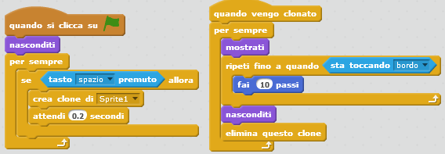
Novità della versione 2.0 (6)
Mediante la possibilità di «clonare» gli sprite è possibile realizzare animazioni più complesse e precise.

Slide 23
Novità della versione 2.0 (7)
E’ possibile gestire variabili di tipo cloud-data persistenti nel cloud e globalmemte visibili e utilizzabili da chiunque faccia girare lo stesso progetto. In questo modo potrò gestire progetti con:
Possibilità di salvare un punteggio/record di un gioco
Creazione sondaggi/raccolta voti
Gestione chat
Al momento sono permesse solo variabili semplici per un max di 10 per progetto. Anche le liste cloud-data saranno disponibili a breve.
Solo se si è loggati al sito è possibile utilizzarle!

Slide 24
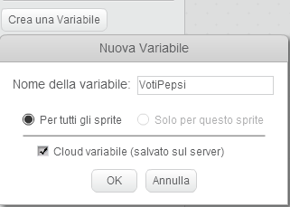
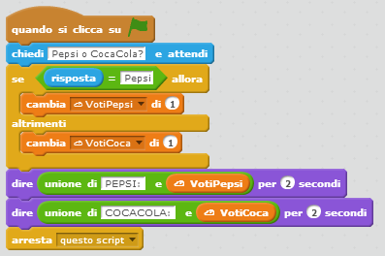
Novità della versione 2.0 (8)

Slide 25
Per saperne di più
http://info.scratch.mit.edu/prototype
http://wiki.scratch.mit.edu/wiki/Scratch_2.0

